Slide 1
第五章 数组和广义表
张 学
zhangxue@uestc.edu.cn

Slide 2
数组
数组的特点：占用连续内存，数据元素具有相同的类型。
一维数组就是线性表。
多维数组是线性表的线性表。
数组的一种描述
typedef struct {
ArrayElem a[ARRAY_SIZE];
int n; // 数组的长度
} Array;

Slide 3
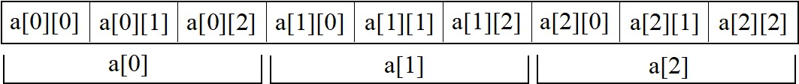
数组的存储
一维数组：连续存储
C语言中的数组
二维数组：一维数组的一维数组
a[3][3] 的内部存储
n维数组：看成一维数组，每个元素都是 n-1 维数组

Slide 4
一维数组元素地址的计算
L(a[i])=L(a[0])+i ，其中 L(x) 表示 x 的地址。
C编译器在计算元素地址时要考虑数据类型：实际上，L(a[i])=L(a[0])+i*sizeof(元素类型)。
例如，int a[100];
L(a[7])=L(a[0])+7*sizeof(int)。

Slide 5
二维数组元素地址的计算
L(a[i])=L(a[0][0])+i*sizeof(一维数组)
=L(a[0][0])+i*J
其中J是列数。
L(a[i][j])=L(a[0][0])+i*J+j，其中J是列数。

Slide 6
三维数组元素地址的计算
求三维数组元素 a[i][j][k] 的地址，其中，i<I，j<J，k<K。
L(a[i])=L(a[0][0][0])+i*sizeof(二维数组)
=L(a[0][0][0])+i*J*K
L(a[i][j])=L(a[0][0][0])+i*J*K+j*sizeof(一维数组)
=L(a[0][0][0])+i*J*K+j*K
L(a[i][j][k])=L(a[0][0][0])+i*J*K+j*K+k
特别说明：教材中的数组下标从1开始，这里的下标从0开始。

Slide 7
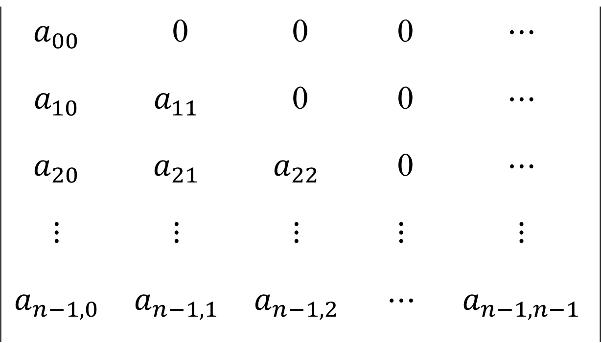
三角矩阵
$$a_{00}$$ | 0 | 0 | 0 | $$⋯$$
$$a_{10}$$ | $$a_{11}$$ | 0 | 0 | $$⋯$$
$$a_{20}$$ | $$a_{21}$$ | $$a_{22}$$ | 0 | $$⋯$$
$$⋮$$ | $$⋮$$ | $$⋮$$ | $$⋮$$ | $$⋮$$
$$a_{n−1,0}$$ | $$a_{n−1,1}$$ | $$a_{n−1,2}$$ | $$⋯$$ | $$a_{n−1,n−1}$$
下三角矩阵
压缩存储
a[0][0], a[1][0], a[1][1], a[2][0], a[2][1], a[2][2], a[3][0], ……
b[0], b[1], b[2], b[3], b[4], b[5], b[6], ……

Slide 8
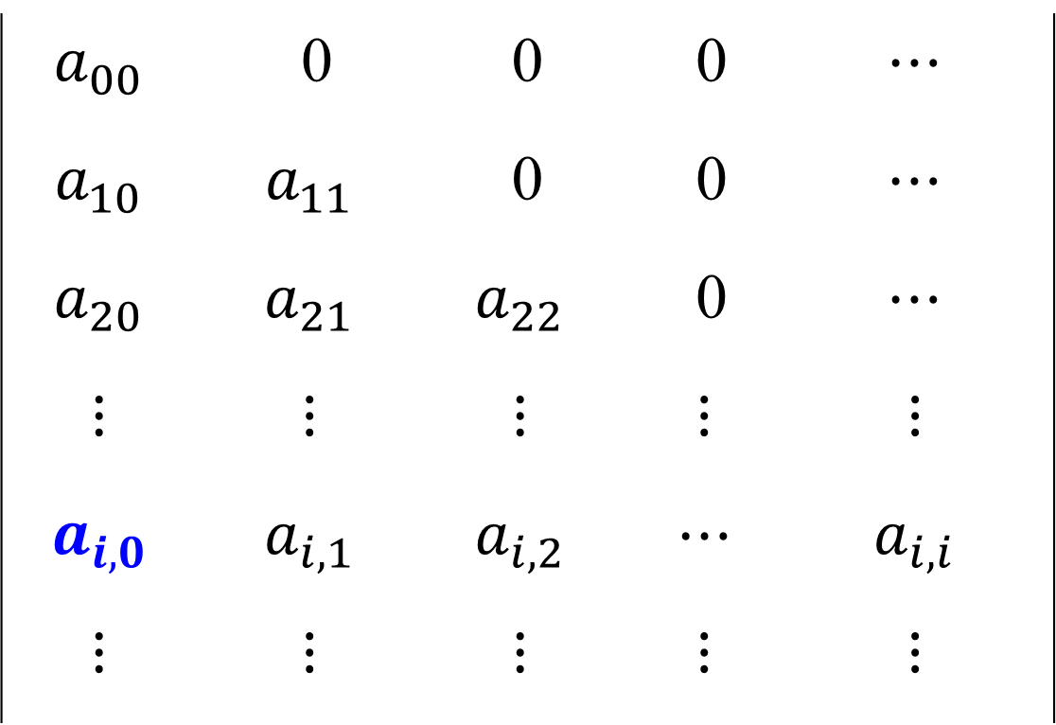
下三角矩阵 地址转换
$$a_{00}$$ | 0 | 0 | 0 | $$⋯$$
$$a_{10}$$ | $$a_{11}$$ | 0 | 0 | $$⋯$$
$$a_{20}$$ | $$a_{21}$$ | $$a_{22}$$ | 0 | $$⋯$$
$$⋮$$ | $$⋮$$ | $$⋮$$ | $$⋮$$ | $$⋮$$
$$a_{i,0}$$ | $$a_{i,1}$$ | $$a_{i,2}$$ | $$⋯$$ | $$a_{i,i}$$
$$⋮$$ | $$⋮$$ | $$⋮$$ | $$⋮$$ | $$⋮$$
a[i][0]=b[i(i+1)/2]
当 i≥j 时，a[i][j]=b[i*(i+1)/2+j]；
当 i<j 时，a[i][j]=0。

Slide 9
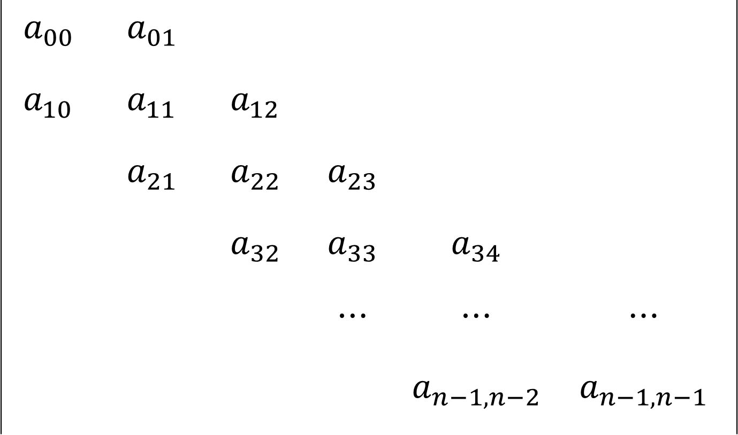
带状矩阵
$$a_{00}$$ | $$a_{01}$$
$$a_{10}$$ | $$a_{11}$$ | $$a_{12}$$
 | $$a_{21}$$ | $$a_{22}$$ | $$a_{23}$$
 |  | $$a_{32}$$ | $$a_{33}$$ | $$a_{34}$$
 |  |  | $$⋯$$ | $$⋯$$ | $$⋯$$
 |  |  |  | $$a_{n−1,n−2}$$ | $$a_{n−1,n−1}$$
三对角带状矩阵
压缩存储
a[0][0], a[0][1], a[1][0], a[1][1], a[1][2], a[2][1], …, a[n-1][n-1]
b[0], b[1], b[2], b[3], b[4], b[5], …, b[3n-3]

Slide 10
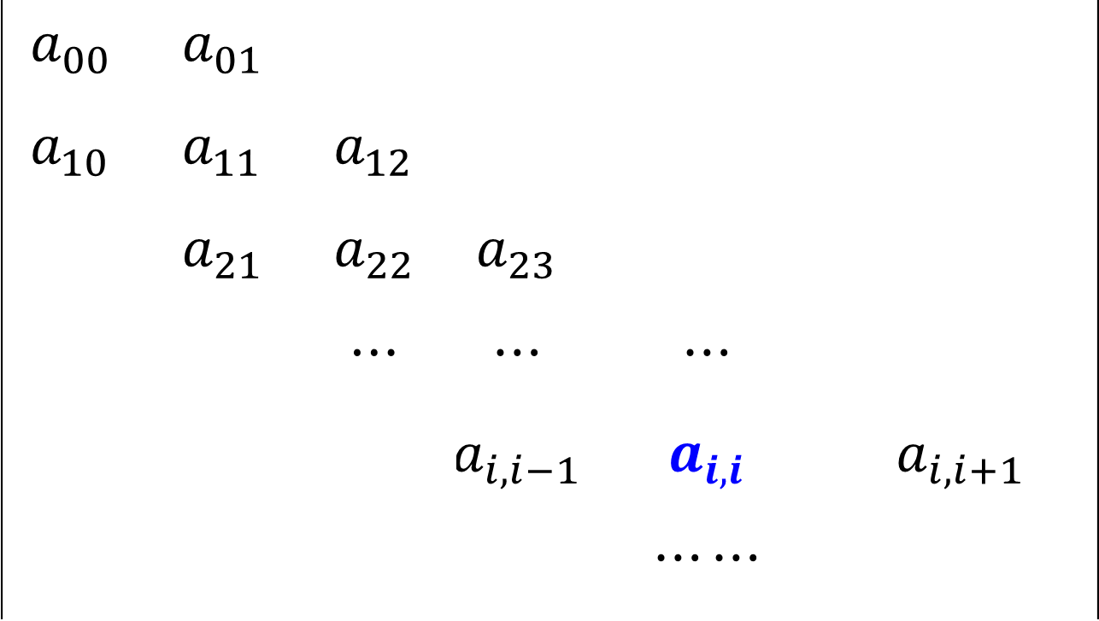
带状矩阵 地址转换
$$a_{00}$$ | $$a_{01}$$
$$a_{10}$$ | $$a_{11}$$ | $$a_{12}$$
 | $$a_{21}$$ | $$a_{22}$$ | $$a_{23}$$
 |  | $$⋯$$ | $$⋯$$ | $$⋯$$
 |  |  | $$a_{i,i−1}$$ | $$a_{i,i}$$ | $$a_{i,i+1}$$
 |  |  |  | $$⋯⋯$$
a[i][i]=b[3i]
a[i][i]=b[2i+i], a[i][i-1]=b[2i+i-1], a[i][i+1]=b[2i+i+1]
a[i][j]=b[2i+j]

Slide 11
稀疏矩阵
稀疏矩阵实例
三元组描述
0
1
2
3
4
5
0 | 2 | 0 | 0 | 0 | 0
0 | 0 | 0 | 0 | 0 | 0
0 | 0 | 0 | 0 | 0 | 0
7 | 0 | 0 | 0 | 0 | 3
0 | 0 | 0 | 0 | 5 | 0
0 | 0 | 0 | 0 | 0 | 0
行号 | 列号 | 数值
0 | 1 | 2
3 | 0 | 7
3 | 5 | 3
4 | 4 | 5
一般以行序为主序
0 1 2 3 4 5

Slide 12
稀疏矩阵的三元组描述
typedef struct { // 定义三元组
int row; // 行号
int column; // 列号
MatrixElem elem; // 第row行、第column列上的元素
} Triple;
typedef struct {
Triple tripleArray[MATRIX_SIZE]; // 三元组数组
int numOfRows; // 矩阵的行数
int numOfColumns; // 矩阵的列数
int length; // 非零元素的个数，也是elem数组的长度
} SparseMatrix;

Slide 13
对稀疏矩阵的操作
Status InitMatrix(SparseMatrix* pMatrix);
Status PrintMatrix(SparseMatrix* pMatrix);
Status CopyMatrix(SparseMatrix* pSourceMatrix,
SparseMatrix* pDestMatrix);
Status AddMatrix(SparseMatrix* pM1, SparseMatrix* pM2,
SparseMatrix* pResultMatrix);
Status SubMatrix(……);
Status MultMatrix(……);
Status TransposeMatrix(SparseMatrix* pSourceMatrix,
SparseMatrix* pDestMatrix);

Slide 14
列序递增转置
Status TransposeMatrix(SparseMatrix* pSourceMatrix,
SparseMatrix* pDestMatrix) {
int i, j, col;
if (pSourceMatrix->length<=0) {
return ERROR;
}
j=0; // 要写入目的三元组数组的位置
for(col=0; col<pSourceMatrix->numOfColumns; col++){
/* 从第0列开始，一列一列地转置 */
for(i=0; i<pSourceMatrix->length; i++) {
// 寻找列号为col的三元组

Slide 15
列序递增转置(续)
if (pSourceMatrix->tripleArray[i].column==col) {
pDestMatrix->tripleArray[j].row=
pSourceMatrix->tripleArray[i].column;
pDestMatrix->tripleArray[j].column=
pSourceMatrix->tripleArray[i].row;
pDestMatrix->tripleArray[j].elem=
pSourceMatrix->tripleArray[i].elem;
j++; // 指向目的三元组数组的下一个空位置
} /* if 结束 */
} /* 内循环结束 */
} /* 外循环结束 */

Slide 16
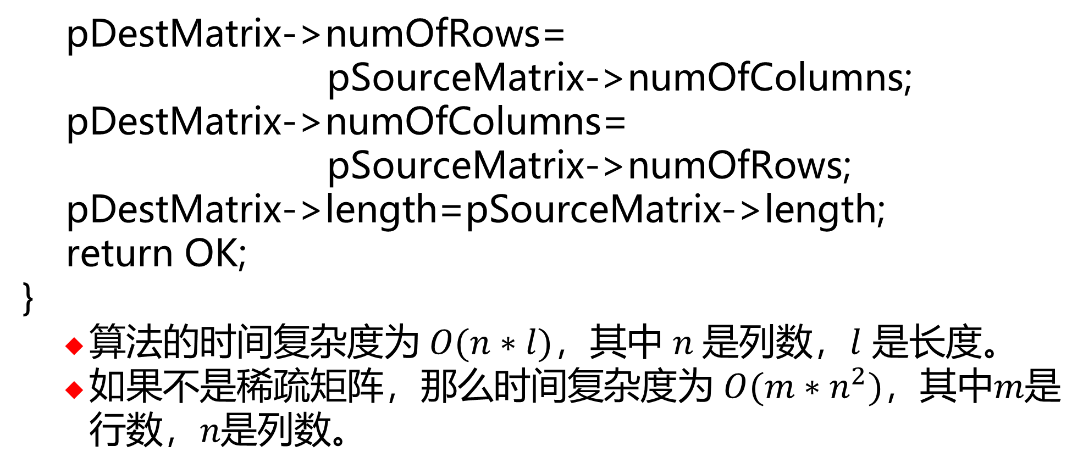
列序递增转置(续)
pDestMatrix->numOfRows=
pSourceMatrix->numOfColumns;
pDestMatrix->numOfColumns=
pSourceMatrix->numOfRows;
pDestMatrix->length=pSourceMatrix->length;
return OK;
}
算法的时间复杂度为$O(n∗l)$，其中 $n$是列数，$l$ 是长度。
如果不是稀疏矩阵，那么时间复杂度为 $O(m{∗n}^{2})$，其中$m是$行数，$n是$列数。

Slide 17
一次定位快速转置算法
QuickTransposeMatrix(S, D) { // 将S转置为D
/* 先计算列转为行后在三元组数组中的位置；*/
for (i=0; i<S.length; i++) {
把第 i 个三元组转置；/* 行号列号对换 */
position[col]++;
}
}
列号 col | 0 | 1 | 2 | 3 | 4 | …
列上的元素个数num[col] | 3 | 0 | 2 | 0 | 1 | …
列转行后的位置position[col] | 0 | 3 | 3 | 5 | 5 | …

Slide 18
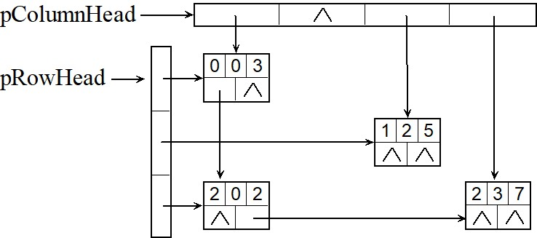
十字链表
 | 0 | 1 | 2 | 3
0 | 3
1 |  |  | 5
2 | 2 |  |  | 7

Slide 19
十字链表节点描述
typedef struct CrossNode {
int row; // 行号
int column; // 列号
MatrixElem value; // 数值
struct CrossNode *pRight; // 同行下一个节点
struct CrossNode *pUnder; // 同列下一个节点
} CrossNode;

Slide 20
用十字链表描述稀疏矩阵
typedef struct {
CrossNode* pRowHead[];
CrossNode* pColumnHead[];
int numOfRows;
int numOfColumns;
int numOfNonzeros;
} SparseMatrix;

Slide 21
对稀疏矩阵的操作
Status InitSparseMatrix(SparseMatrix* pMatrix,
int rows, int columns);
Status FreeSparseMatrix(SparseMatrix* pMatrix);
Status AssignSparseMatrixElem(……);
Status AddSparseMatrix(…..);
Status SubSparseMatrix(……);
Status TransposeSparseMatrix(……);
……

Slide 22
初始化稀疏矩阵
Status InitSparseMatrix(SparseMatrix* pMatrix,
int rows, int columns) {
pMatrix->pRowHead=(CrossNode**)malloc(rows*
sizeof(CrossNode*));
if (pMatrix->pRowHead==NULL){
return ERROR;
}
pMatrix->pColumnHead=(CrossNode**)malloc(columns*
sizeof(CrossNode*));
if (pMatrix->pColumnHead==NULL) {

Slide 23
初始化疏矩阵(接上)
return ERROR;
}
pMatrix->numOfRows=rows;
pMatrix->numOfColumns=columns;
pMatrix->numOfNonzeros=0;
return OK;
}

Slide 24
广义表
线性表
一个节点上通常只有一个数据元素。
这些数据元素通常具有相同的数据类型。
广义表：表的节点又可以是广义表。
原子节点：只存一个数据元素。
子表节点：节点又是个广义表。

Slide 25
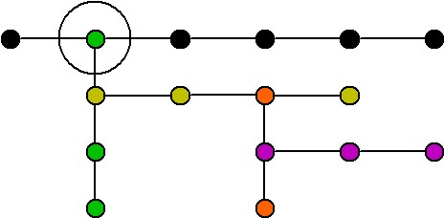
广义表的逻辑结构

Slide 26
广义表的数学描述
在数学上通常用大写字母表示表(不是在程序中)，用小写字母表示原子节点，用括号表示表的内容。
A=( ) 空表，长度为零。
B=(e) 只有一个元素的表。
C=(a, (b,c,d)) 表的长度为2，两个元素分别是a和(b,c,d)。
D=(A, B, C) 表的长度为3，三个元素都是表。
E=(a, E) 表的长度为2，这是一个递归表。
相当于 E=(a, (a, (a, ……)))。

Slide 27
广义表的一种代码描述
typedef enum {ATOM=0, LIST=1} ElemTag;
typedef struct GeneralNode {
ElemTag tag;
union {
GenericPointer pData;
struct GeneralNode *pSubList;
} elem;
struct GeneralNode *pNext;
} GeneralNode, *GeneralList;

Slide 28
Thanks
Questions

